Slide 1
競合のLP分析②
項目 |  | チキンジム | かたぎり宿 | スペースジム | アップルジム | Tバランス
運営元 |  | 株式会社クリア | caname株式会社 | 株式会社Well-being works | 株式会社REXIV | 株式会社T-BALANCE
LP・URL |  | https://chicken-gym.jp/ | https://katagirijuku.jp | https://www.space-gym.com/lp004/?ref=sitelead_lp | https://applegym.jp/ | https://t-balance-gym.com/
対象エリア |  | 東京、千葉、福岡 | 全国対応 | 東京・大阪・京都 | 東京、神奈川 | 東京・神奈川・大阪・兵庫
営業時間 |  | 7:00~23:00 | 平日：10:00~22:00 土・日：09:00~20:00 | 9:00~23:00 | 9:00 〜 21:25(定休日：水曜)日※店舗により異なる | 7:00〜23:00
成果地点（CTA） |  | カウンセリング件数 | 体験予約 | 無料体験予約 | 初回無料予約 | 無料カウンセリング予約
キャンペーン |  | 無料カウンセリング | 当日入会で入会金割引 22,000円 | 体験・入会0円!+パーソナル付 | 初回体験無料 | 入会金無料・当日入会特典
FV | キャッチコピー | トレーニング初心者に最適なジム | 「一流の指導」×「低価格」 | 日本一顧客満足度が高いパーソナルジム | コスパ良く賢く結果を出そう！！ | 完全個室・高品質・大手ジムの半額以下
 | サブコピー | 頑張らないけど効果的 | パーソナル・完全個室ジムならかたぎり塾 | 比べてわかる革命的な品質と価格 | 誰でも手が届く 効果が見える ずっと続けられる | 手ぶらで通えるオーダーメイドジム。
 | 訴求① | 充実ストレッチ（しっかり30分） | 一流の指導： 理学療法士・医師監修によるメニュー | 価格の透明性と低価格設定 | 各店舗先着10名様限定 【4/30まで】入会金が無料!! | 大手パーソナルジムの半額以下の料金設定
 | 訴求② | 食事アドバイス（管理栄養士がサポート） | 続けやすい低価格： 税込33,000円〜の料金設計 | 圧倒的なビジュアルの空間美 | 個別指導 最大2名までの直接指導 | 完全個室
 | 訴求③ | 施設使い放題（フリートレーニング） | 完全個室・プライベート空間： 人目を気にせず集中できる環境 | トレーナーの質の高さとランク制度 | フィットネス価格で通える | オールインクルーシブ
 | 訴求④ | 手ぶらで通える（レンタル無料：ウェア、シューズ、靴下、タオル） | 手ぶらで通える： ウェア、シューズ、タオル、アメニティがすべて無料 | 当日入会特典の強力なメリット | 実感できる効果 | 継続できる食事指導（3食しっかり食べる指導）
コンテンツ | ① | 続けられるトレーニング | 目的別プログラム（CASE STUDY | 悩みへの寄り添い | 最安宣言1回2250円 | 価格・個室・手ぶらOK
 | ② | 専門店並みの30分間の本格ストレッチ | リバウンドさせないこだわり、理学療法士・医師監修の背景、低価格 | 空間の視覚的証明：インテリア・ギャラリー | 個人指導、プレミアムプランの紹介 | ビフォーアフター（実際の顧客の変化と期間・数値）
 | ③ | 食事指導: 管理栄養士による無理のない食生活改善サポート。 | 月4回・月8回プラン、ペアプラン、無期限チケット | 指導品質の裏付け：トレーナー・クオリティ | 月12回、月8回、月4回 | 他社比較表（大手ジムとの総額・サービス差を明示）
 | ④ | 入会金や1回あたりの料金目安。 | 実際の利用者の成果とトレーナーのコメント | オーダーメイド・プログラムの解説 | 無料体験予約ボタン | 回数別の月額費用と1回あたりの単価
 | ⑤ | プラン契約者がトレーニング以外でも施設を利用できるサービス。 | お悩み解決 | 食事管理とライフスタイル支援 | 悩みを写真付きで説明 | 食事指導のこだわり
 | ⑥ | 在籍するトレーナーや管理栄養士の紹介とメッセージ。 | 実際に通っている利用者のインタビューや感想 | ビフォーアフター：成果の可視化 | 他ジムとの値段比較表 | トレーナー紹介（プロフィールと専門領域）
 | ⑦ | 実際に通っている方の体験談やビフォーアフター | 予約、当日、入会のステップ解説 | ペア・トレーニングのメリット詳述 | 様々な体型のユーザーの写真 | 充実の設備・無料アメニティの紹介
 | ⑧ | 全国各地にある店舗のアクセス情報。 | 店舗一覧（LOCATION）： 全国各地の店舗検索 | トレーナー指名制度とランクの仕組み | 本格的な設備の写真 | ユーザーのリアルな口コミ・体験談
 | ⑨ | CV（コンバージョン）導線としての予約申し込みボタン・フォーム | お知らせ、医療機関提携、法人プラン、コラム、トレーナー募集、FC加盟店募集 | 詳細な料金体系：プラン別の比較 | 専属トレーナーの軽い紹介 | 無料カウンセリング〜入会までの流れ

Slide 2
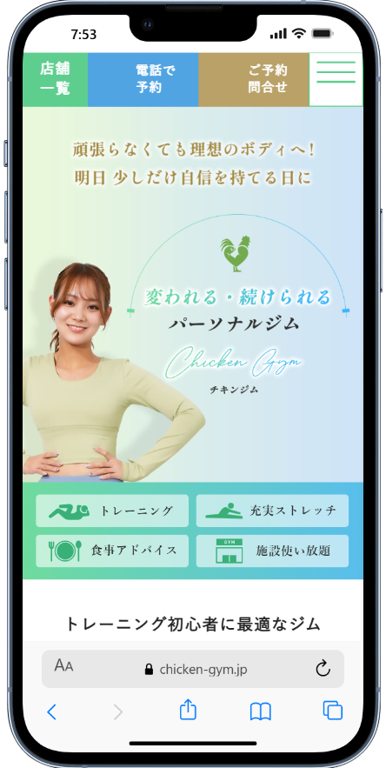
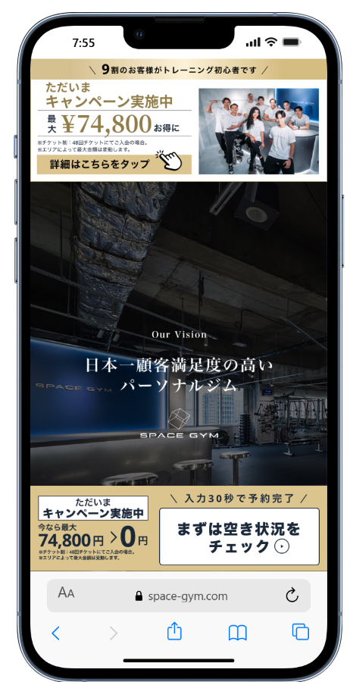
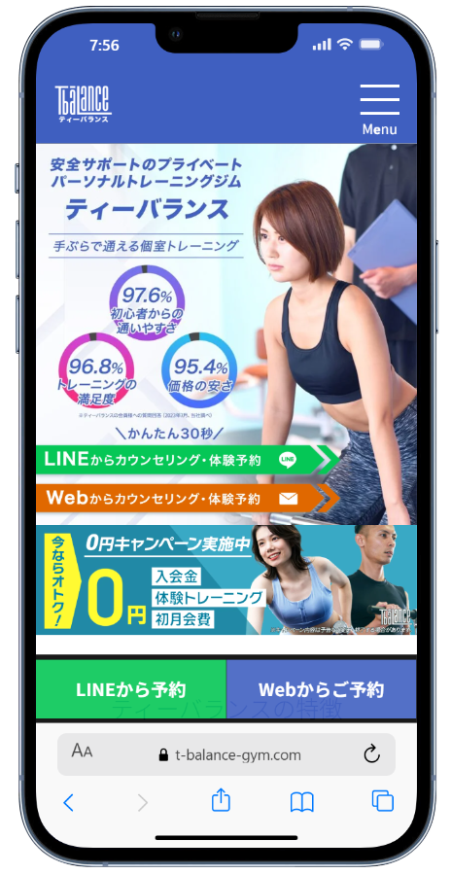
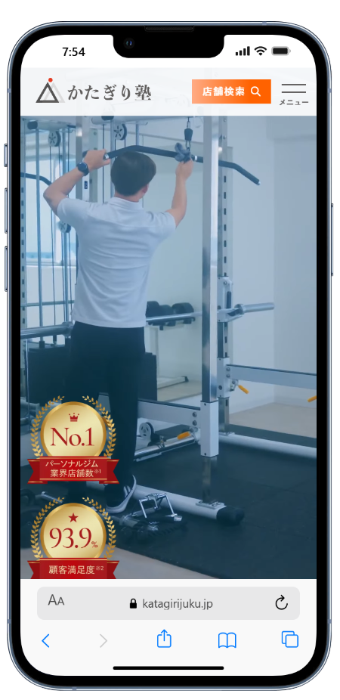
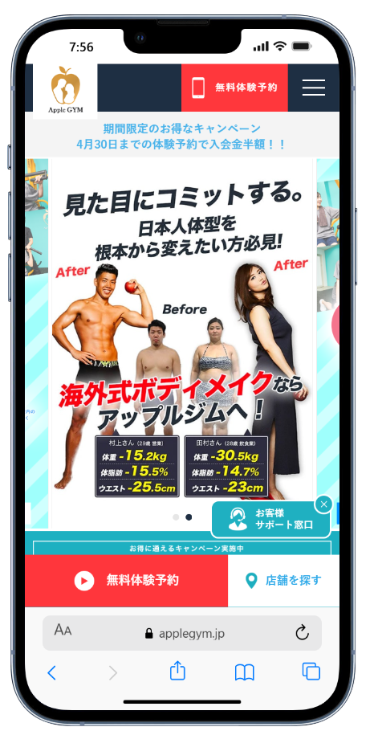
競合のLP分析①
競合5社のLPの要素を分析する
競合5社については、現在のパーソナルジム市場で「低価格・カジュアル・継続性」を重視する「新興中価格帯グループ」から5社を選定した。
株式会社クリア 株式会社Well-being works 株式会社T-BALANCE
チキンジム スペースジム T-BALANCE
caname株式会社 株式会社REXIV
かたぎり塾 アップルジム
https://chicken-gym.jp/ https://www.space-gym.com/lp004/?ref=sitelead_lp https://t-balance-gym.com/
https://katagirijuku.jp https://applegym.jp/

Slide 3
競合のLP分析②
項目 |  | チキンジム | かたぎり宿 | スペースジム | アップルジム | Tバランス | BBBパーソナルジム
運営元 |  | 株式会社クリア | caname株式会社 | 株式会社Well-being works | 株式会社REXIV | 株式会社T-BALANCE | ディーオージー株式会社
LP・URL |  | https://chicken-gym.jp/ | https://katagirijuku.jp | https://www.space-gym.com/lp004/?ref=sitelead_lp | https://applegym.jp/ | https://t-balance-gym.com/ | bbb-tripleb.com
対象エリア |  | 東京、千葉、福岡 | 全国対応 | 東京・大阪・京都 | 東京、神奈川 | 東京・神奈川・大阪・兵庫 | 東京都内
営業時間 |  | 7:00~23:00 | 平日：10:00~22:00 土・日：09:00~20:00 | 9:00~23:00 | 9:00 〜 21:25(定休日：水曜)日※店舗により異なる | 7:00〜23:00 | 9:00〜23:00（土日祝日も営業）
成果地点（CTA） |  | カウンセリング件数 | 体験予約 | 無料体験予約 | 初回無料予約 | 無料カウンセリング予約 | LINE 無料体験予約
キャンペーン |  | 無料カウンセリング | 当日入会で入会金割引 22,000円 | 体験・入会0円!+パーソナル付 | 初回体験無料 | 入会金無料・当日入会特典 | 体験トレーニング とその後の即日入会で入会金と併せて無料
FV | キャッチコピー | トレーニング初心者に最適なジム | 「一流の指導」×「低価格」 | 日本一顧客満足度が高いパーソナルジム | コスパ良く賢く結果を出そう！！ | 完全個室・高品質・大手ジムの半額以下 | 運動が苦手な方・初心者
 | サブコピー | 頑張らないけど効果的 | パーソナル・完全個室ジムならかたぎり塾 | 比べてわかる革命的な品質と価格 | 誰でも手が届く 効果が見える ずっと続けられる | 手ぶらで通えるオーダーメイドジム。 | 圧倒的コスパを実現 パーソナルトレーニングジム
 | 訴求① | 充実ストレッチ（しっかり30分） | 一流の指導： 理学療法士・医師監修によるメニュー | 価格の透明性と低価格設定 | 各店舗先着10名様限定 【4/30まで】入会金が無料!! | 大手パーソナルジムの半額以下の料金設定 | 完全個室
 | 訴求② | 食事アドバイス（管理栄養士がサポート） | 続けやすい低価格： 税込33,000円〜の料金設計 | 圧倒的なビジュアルの空間美 | 個別指導 最大2名までの直接指導 | 完全個室 | 続けられる質と価格を提供
 | 訴求③ | 施設使い放題（フリートレーニング） | 完全個室・プライベート空間： 人目を気にせず集中できる環境 | トレーナーの質の高さとランク制度 | フィットネス価格で通える | オールインクルーシブ | 圧倒的コスパの実現
 | 訴求④ | 手ぶらで通える（レンタル無料：ウェア、シューズ、靴下、タオル） | 手ぶらで通える： ウェア、シューズ、タオル、アメニティがすべて無料 | 当日入会特典の強力なメリット | 実感できる効果 | 継続できる食事指導（3食しっかり食べる指導） | 変化への期待感
コンテンツ | ① | 続けられるトレーニング | 目的別プログラム（CASE STUDY) | 悩みへの寄り添い | 最安宣言1回2250円 | 価格・個室・手ぶらOK | 様々な悩みを提示。
 |  |  |  |  |  |  | Before/After事例
 | ② | 専門店並みの30分間の本格ストレッチ | リバウンドさせないこだわり、理学療法士・医師監修の背景、低価格 | 空間の視覚的証明：インテリア・ギャラリー | 個人指導、プレミアムプランの紹介 | ビフォーアフター（実際の顧客の変化と期間・数値） | ターゲット層の提示： 運動初心者の方が全体の約8割
 | ③ | 食事指導: 管理栄養士による無理のない食生活改善サポート。 | 月4回・月8回プラン、ペアプラン、無期限チケット | 指導品質の裏付け：トレーナー・クオリティ | 月12回、月8回、月4回 | 他社比較表（大手ジムとの総額・サービス差を明示） | キャンペーン情報と無料体験の内容：
 | ④ | 入会金や1回あたりの料金目安。 | 実際の利用者の成果とトレーナーのコメント | オーダーメイド・プログラムの解説 | 無料体験予約ボタン | 回数別の月額費用と1回あたりの単価 | 「続けられること」を最優先
 | ⑤ | プラン契約者がトレーニング以外でも施設を利用できるサービス。 | お悩み解決 | 食事管理とライフスタイル支援 | 悩みを写真付きで説明 | 食事指導のこだわり | Before/After事例
 | ⑥ | 在籍するトレーナーや管理栄養士の紹介とメッセージ。 | 実際に通っている利用者のインタビューや感想 | ビフォーアフター：成果の可視化 | 他ジムとの値段比較表 | トレーナー紹介（プロフィールと専門領域） | あなたに合わせたプログラム
 | ⑦ | 実際に通っている方の体験談やビフォーアフター | 予約、当日、入会のステップ解説 | ペア・トレーニングのメリット詳述 | 様々な体型のユーザーの写真 | 充実の設備・無料アメニティの紹介 | 通いやすい料金プラン： （すべて月額制・違約金なし）
 | ⑧ | 全国各地にある店舗のアクセス情報。 | 店舗一覧（LOCATION）： 全国各地の店舗検索 | トレーナー指名制度とランクの仕組み | 本格的な設備の写真 | ユーザーのリアルな口コミ・体験談 | Before/After事例
 | ⑨ | CV（コンバージョン）導線としての予約申し込みボタン・フォーム | お知らせ、医療機関提携、法人プラン、コラム、トレーナー募集、FC加盟店募集 | 詳細な料金体系：プラン別の比較 | 専属トレーナーの軽い紹介 | 無料カウンセリング〜入会までの流れ | よくある質問と回答

